Slide 1
Интерактивная игра «Геометрические фигуры»
Начать

Slide 2
Цель – формирование представления о геометрических формах.
Задачи:
- закрепить знание геометрических фигур;
- учить решать примеры с геометрическими фигурами;
- воспитывать умение самостоятельно выполнять задания;
- воспитание усидчивости, целеустремленности, самостоятельности, наблюдательности, умения действовать по правилам и инструкциям, продуктивно работать в коллективе.

Slide 3
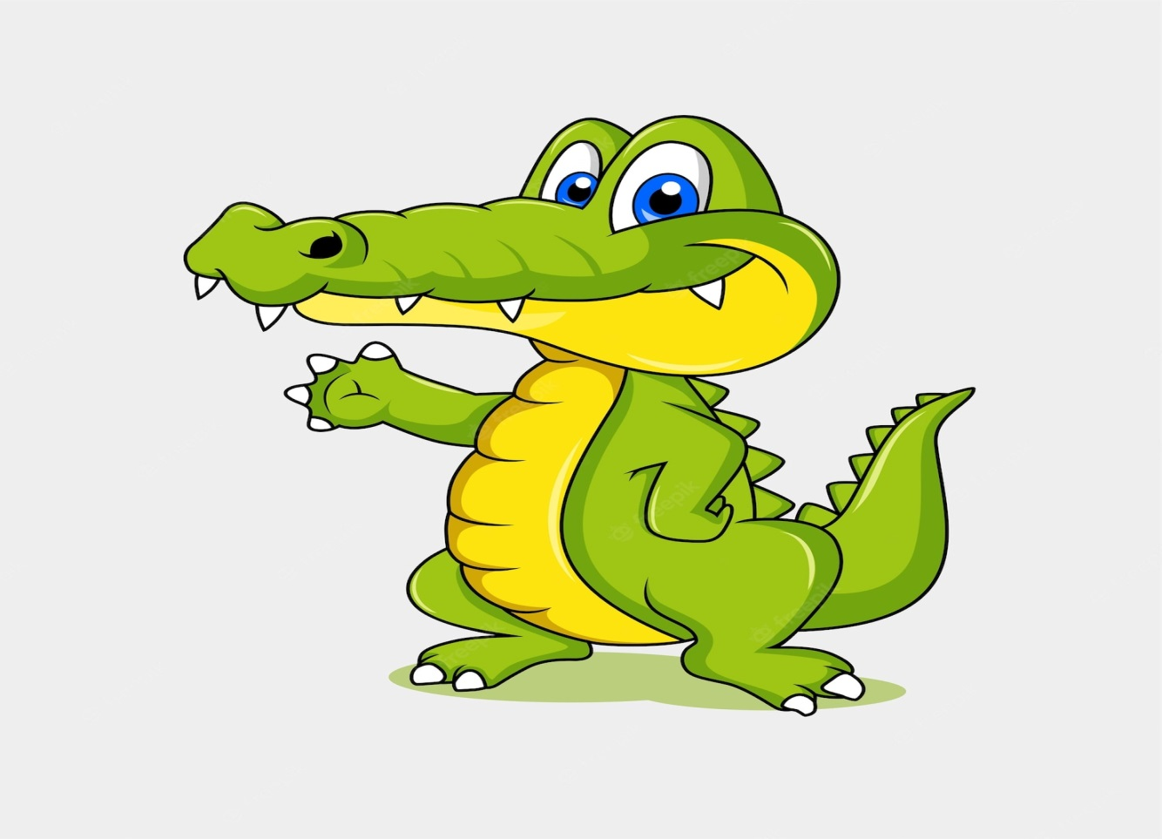
Привет! Помоги мне выполнить задания и найти все предметы похожие на круг , квадрат, треугольник и прямоугольник. Желаю тебе удачи!

Slide 4
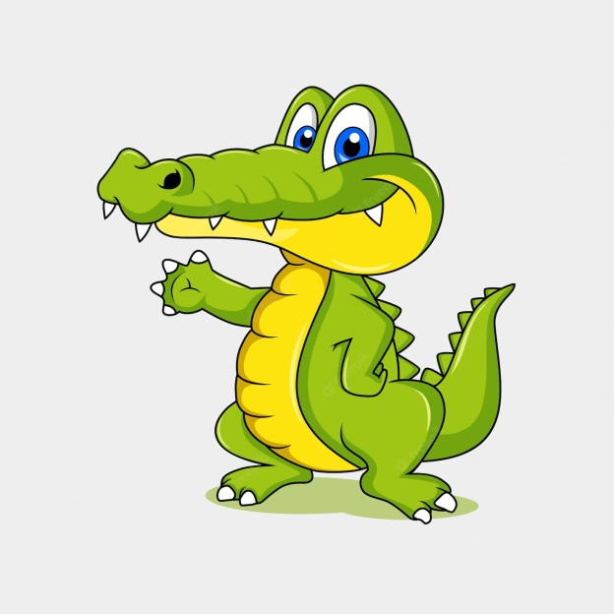
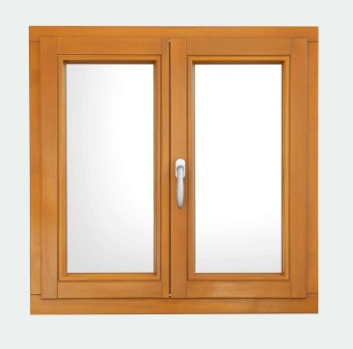
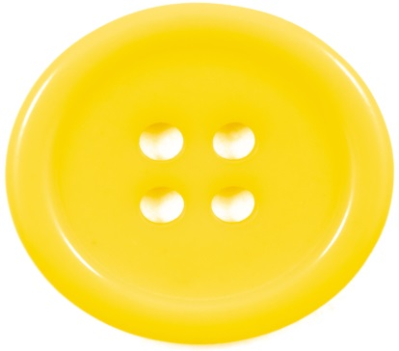
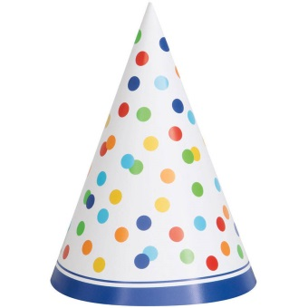
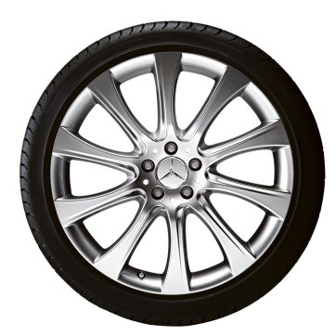
Найди предметы похожие на круг

Slide 5
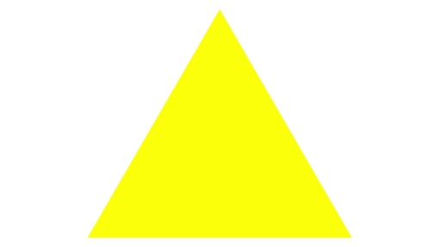
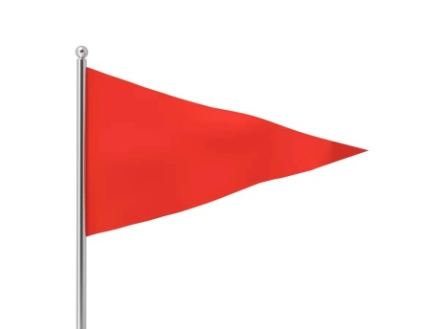
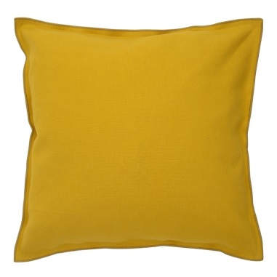
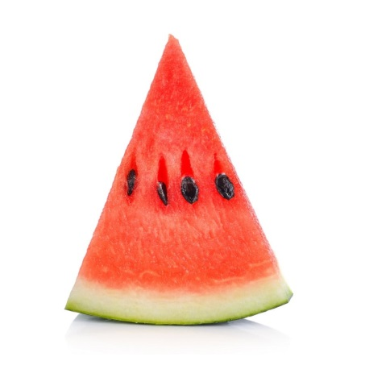
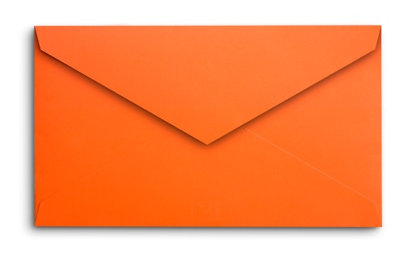
Найди фигуры похожие на треугольник

Slide 6
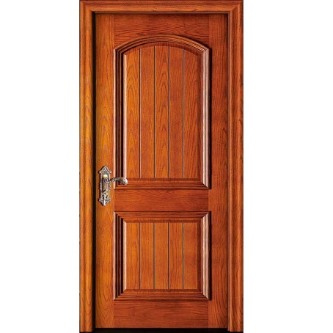
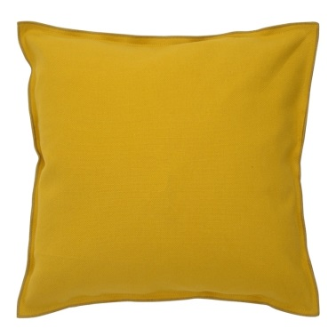
Найди все фигуры похожие на квадрат

Slide 7
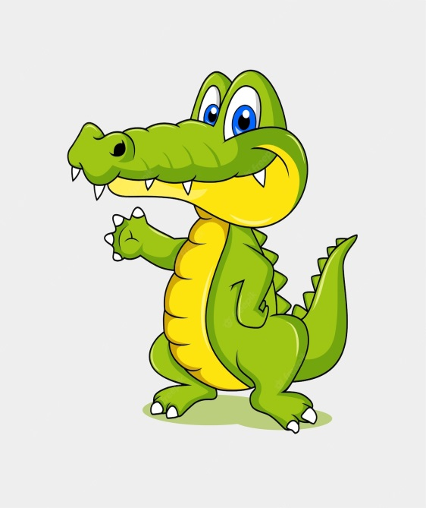
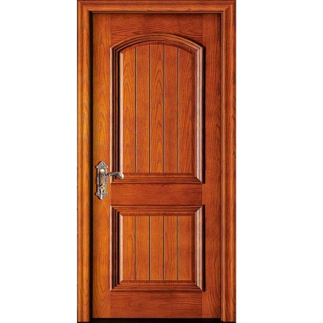
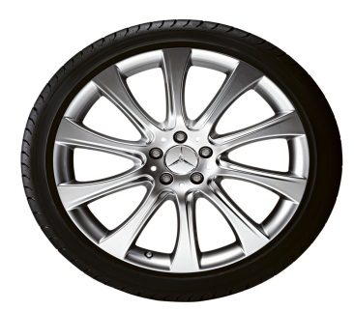
Найди все предметы похожие на прямоугольник

Slide 8
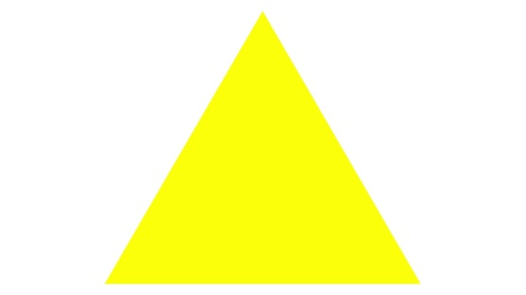
Помогите мне из этих фигур составим дом? С чего начнем?

Slide 9
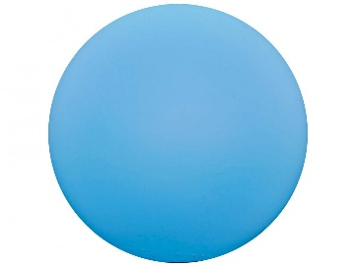
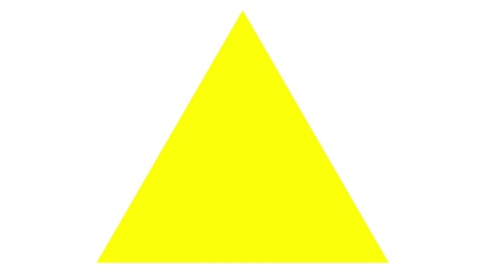
Теперь нужна крыша

Slide 10
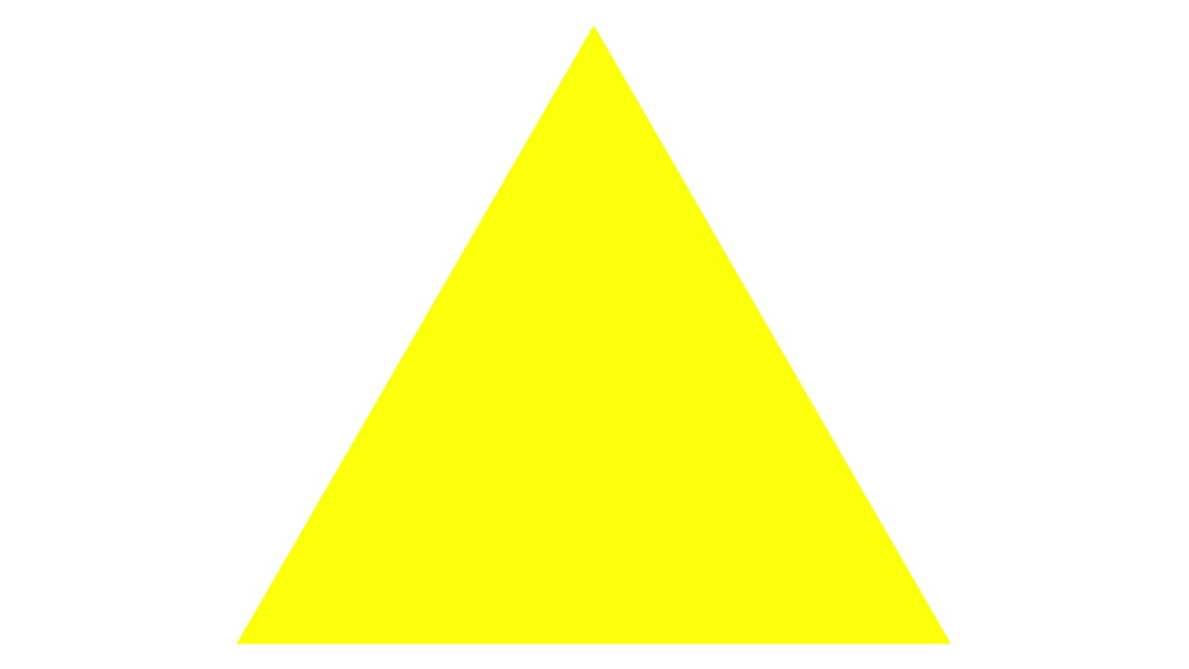
Теперь окно

Slide 11
И осталась труба

Slide 12
Спасибо за такой красивый дом

Slide 13
Спасибо, вы выполнили все задания!

